Slide 1
17.02.2022
ВЕБИНАР-ТРЕНИНГ № 1
Проблемные задания по оценке естественнонаучных компетенций
и умений обучающихся
(на основе результатов тестирования
в ЭБЗ РЭШ)
Клинова М.Н., руководитель направления ЕНГ

Slide 2
Сегодня на вебинаре вы...
👉 узнаете, сколько их – тех, кто успел при своем напряженном графике и в очень короткие сроки организовать, провести и проверить работу школьников в электронном банке заданий РЭШ по ФЕНГ.
👉 вспомните (или услышите впервые😮), из каких именно компетенций и умений складывается функциональная ЕНГ.
👉 познакомитесь с обобщенным результатом анализа работ школьников в аспекте выделения наиболее проблемных компетенций и умений в области ЕНГ.
👉 рассмотрите и обсудите с руководителем решение подборки нескольких заданий на одно-два наиболее проблемных умения школьников, параллельно выделяя подходы при организации учебного процесса, которые могут помочь преодолеть проблемы.
👉 получите очередное (небольшое, честно-честно) задание к мартовской встрече, для выполнения которого вам уже не потребуется привлекать учеников, но нужна будет ваша активная, умная, светлая голова😉

Slide 3
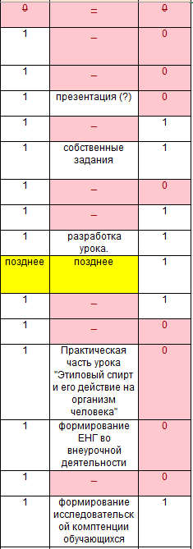
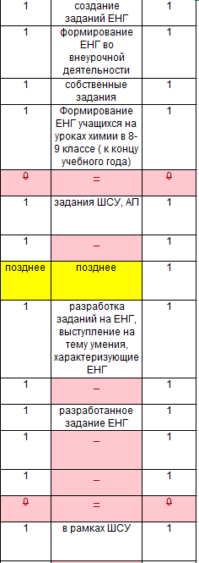
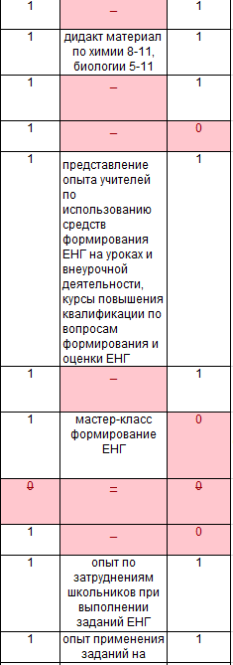
Контроль нужен для понимания:
кто понял и принял практическую направленность работы в группе

Slide 4
Задание было таким:

Slide 5
В цифрах это…
48
425
участников группы выполнили выданное задание (на 16.02.22)
учеников выполнили назначенную работу в ЭБЗ РЭШ
50
работ
назначено
и проверено
в ЭБЗ РЭШ

Slide 6
О компетенциях и умениях естественнонаучной грамотности ( в методологии исследования PISA)
Согласно определению, используемому в PISA, естественнонаучная грамотность – это способность человека занимать активную гражданскую позицию по общественно значимым вопросам, связанным с естественными науками, и его готовность интересоваться естественнонаучными идеями
Способность использовать ЕНЗ в реальных ситуациях для выделения проблем, получения выводов, основанных на рассуждениях, наблюдениях, экспериментах

Slide 7
Компетенции ЕНГ
(по замыслу PISA)
Научное объяснение явлений
Понимание особенностей естественнонаучного исследования
Интерпретация данных и использование научных доказательств для получения выводов
Умения:
Умения:
Умения:
Применять соответствующие ЕНЗ для объяснения явлений;
Распознавать, использовать и создавать объяснительные модели и представления;
Делать и научно обосновывать прогнозы о протекании процесса или явления;
Объяснять принцип действия технического устройства или технологии
Распознавать и формулировать цель исследования;
Предлагать или оценивать способ научного исследования вопроса;
Выдвигать объяснительные гипотезы и предлагать способы их проверки;
Описывать и оценивать способы, которые используют ученые для повышения надежности данных и достоверности объяснений
Анализировать, интерпретировать данные и делать соответствующие выводы;
Преобразовывать одну форму представления данных в другую;
Распознавать допущения, доказательства и рассуждения в научных текстах;
Оценивать с научной точки зрения аргументы и доказательства из разных источников

Slide 8
Задача, поставленная вне предметной области, но решаемая с помощью предметных знаний
Задания требуют перевода с обыденного языка на язык предметной области
Контекст заданий близок к повседневной жизни
Некоторые особенности заданий
по оценке функциональной грамотности
Формат заданий постоянно меняется, т. о. исключается стратегия «натаскивания» на тест
Объем
выданной информации большой, но вопросы чаще краткие, изложены ясным языком
Задания закрытого и открытого типа + интерактивные

Slide 9
Каждое из заданий м. б. классифицировано по следующим параметрам:
Компетентность | Тип ЕН знания | Область применения или Контекст | Познавательный уровень (степень трудности)
1. Научное объяснение явлений 2. Понимание особенностей ЕН исследования 3. Интерпретация данных и использование научных доказательств для получения выводов | • Содержательное знание – знание научного содержания, относящегося к областям: «Физические системы», «Живые системы» и «Науки о Земле и Вселенной». Но чаще всего характер заданий межпредметный! • Процедурное знание – это знание методов, используемых людьми для получения научного знания, а также знание стандартных исследовательских процедур. | Здоровье Природные ресурсы Окружающая среда Опасности и риски Связь науки и технологий При этом каждая из ситуаций может рассматриваться на одном из трех уровней (иногда их называют контекстами): личностный (связан с самим учащимся, его семьей, друзьями), местный / национальный (связан с проблемами данной местности или страны) глобальный (когда рассматриваются явления, происходящие в различных уголках мира). | • Низкий: выполнять одношаговую процедуру, например, распознавать факты, термины, принципы или понятия. • Средний: использовать и применять понятийное знание для описания или объяснение явлений, выбирать соответствующие процедуры, предполагающие два шага или более, интерпретировать или использовать простые наборы данных в виде таблиц или графиков. • Высокий: анализировать сложную информацию или данные, обобщать или оценивать доказательства, обосновывать, формулировать выводы, учитывая разные источники информации, разрабатывать план или последовательность шагов, ведущих к решению проблемы.

Slide 10
Что мы увидели после анализа
более чем 400 работ школьников?
№ | Компетенции, умения | Упоминание как о проблемных
1 | Научное объяснение явлений | 34
1.1 | Применять соответствующие естественнонаучные знания для объяснения явления | 20
1.2 | Распознавать, использовать и создавать объяснительные модели и представления | 4
1.3 | Делать и научно обосновывать прогнозы о протекании процесса или явления | 10
1.4 | Объяснять принцип действия технического устройства или технологии | 0
2 | Понимание основных особенностей естественнонаучного исследования | 45
2.1 | Распознавать и формулировать цель данного исследования | 20
2.2 | Предлагать или оценивать способ научного исследования данного вопроса | 8
2.3 | Выдвигать объяснительные гипотезы и предлагать способы их проверки | 9
2.4 | Описывать и оценивать способы, которые используют учёные, чтобы обеспечить надёжность данных и достоверность объяснений | 8
3 | Интерпретация данных и использование научных доказательств для получения выводов | 27
3.1 | Анализировать, интерпретировать данные и делать соответствующие выводы | 23
3.2 | Преобразовывать одну форму представления данных в другую | 4
3.3 | Распознавать допущения, доказательства и рассуждения в научных текстах | 0
3.4 | Оценивать c научной точки зрения аргументы и доказательства из различных источников | 0

Slide 11
Жду ответа в чате:
Назовите хотя бы одну причину того,
что представленные результаты тестирования с выделением указанных проблемных компетенций и умений школьников МОГУТ БЫТЬ НЕДОСТОВЕРНЫМИ

Slide 12
Сегодня остановимся чуть подробнее…
Компетенция | Понимание основных особенностей естественнонаучного исследования
Умение | Распознавать и формулировать цель данного исследования
Умение | Предлагать или оценивать способ научного исследования данного вопроса
Умение | Выдвигать объяснительные гипотезы и предлагать способы их проверки
Умение | Описывать и оценивать способы, которые используют учёные, чтобы обеспечить надёжность данных и достоверность объяснений
Просим быть активными участниками обсуждений!

Slide 13
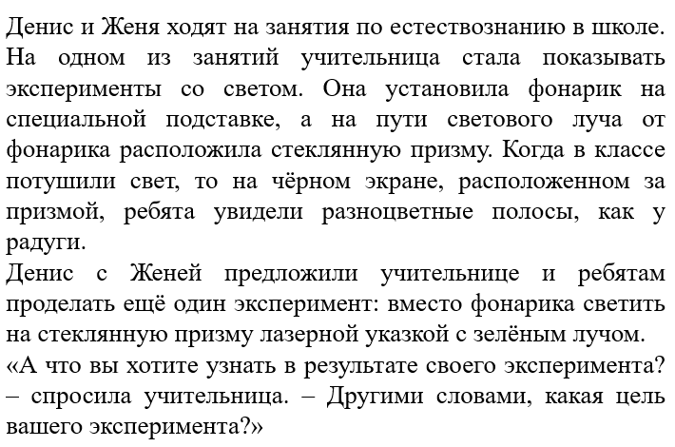
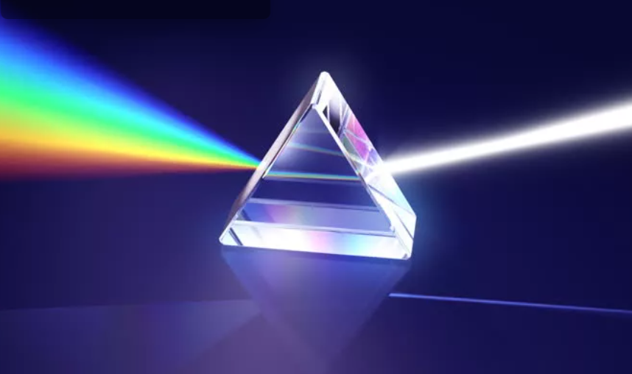
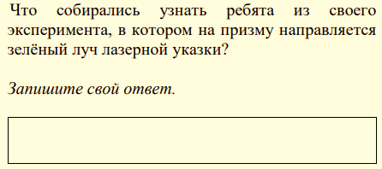
Верный ответ могут дать только дети, хорошо знающие физику?
Давайте проголосуем:
1 – да
2 – нет

Slide 14
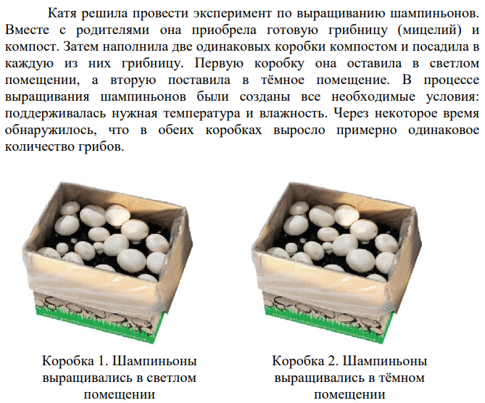
На какие ключевые слова/словосочетания нужно обратить внимание в тексте, чтобы ответить на вопрос о цели эксперимента?

Slide 15
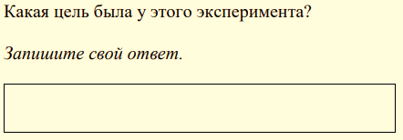

Slide 16
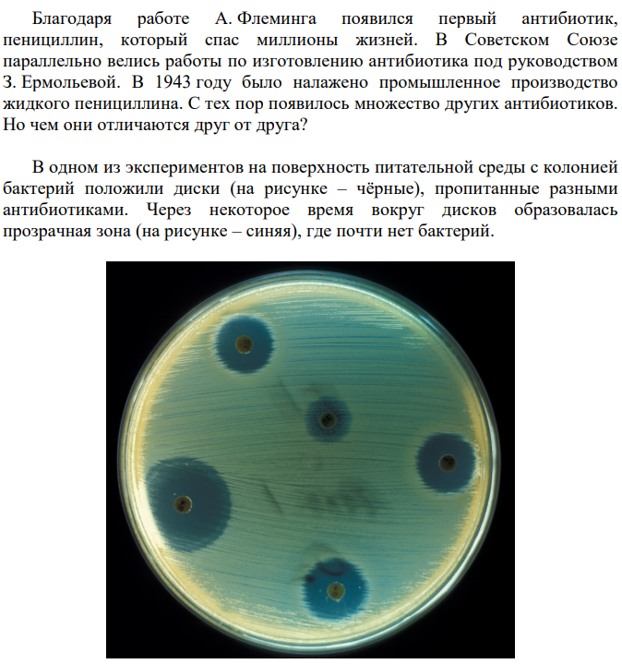

Slide 17
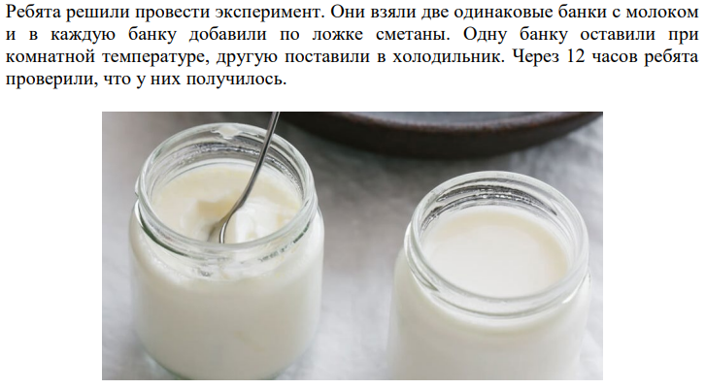
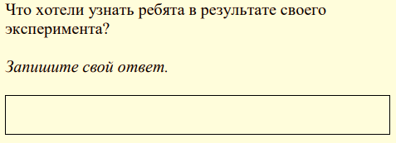
В чем неточность ответа «Ребята хотели узнать, сквасится ли молоко в холодильнике»?

Slide 18
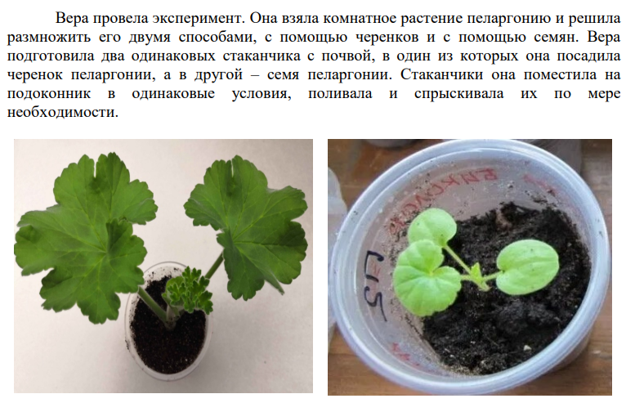
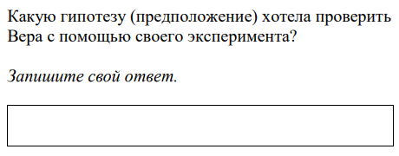
Предложите, как можно использовать содержание задания во внеурочной деятельности

Slide 19
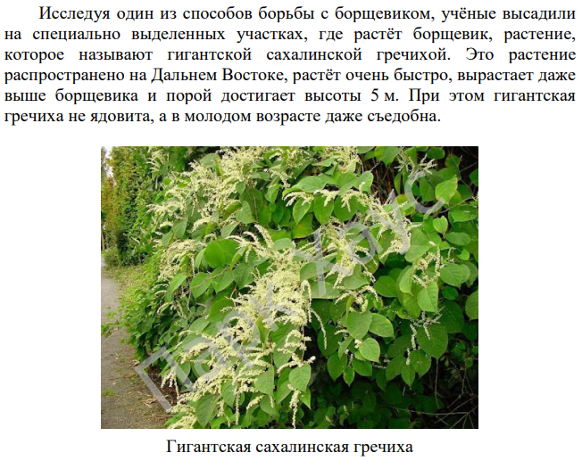
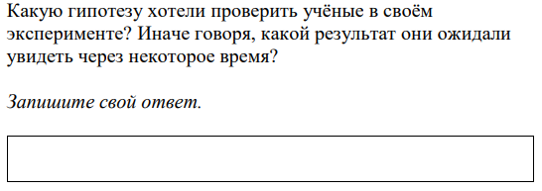
Совет:
При обучении школьников формулированию гипотез можно использовать импликацию – бинарную логическую связку, близкую по применению к союзам «если…, то…»

Slide 20
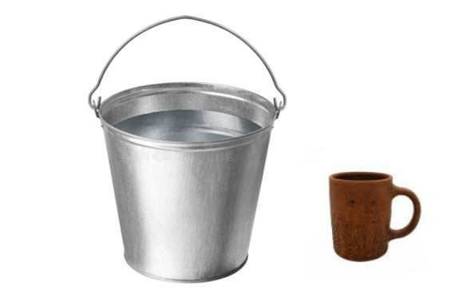
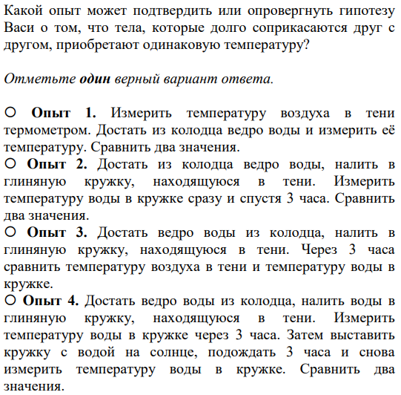
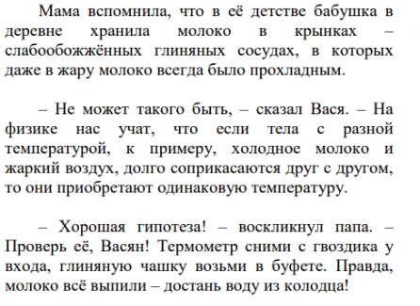
Какое условие не соблюдается в трех опытах из четырех, являющихся неверными ответами?

Slide 21
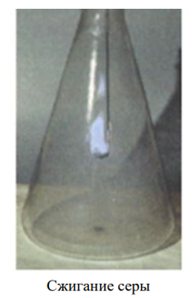
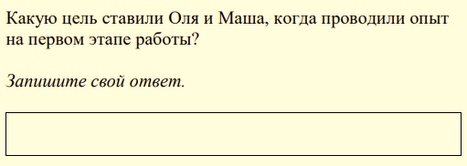
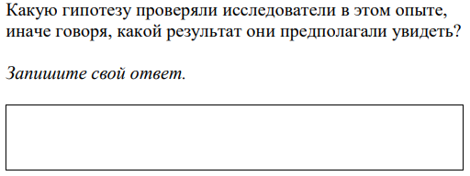
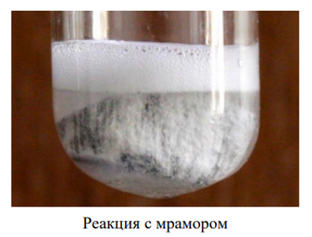
! Если не видеть предыдущие тексты и вопросы к ним, а также если рассматривать данное задание не как чисто предметное, то содержание критериев проверки этих двух заданий может показаться «ужесточенным»

Slide 23
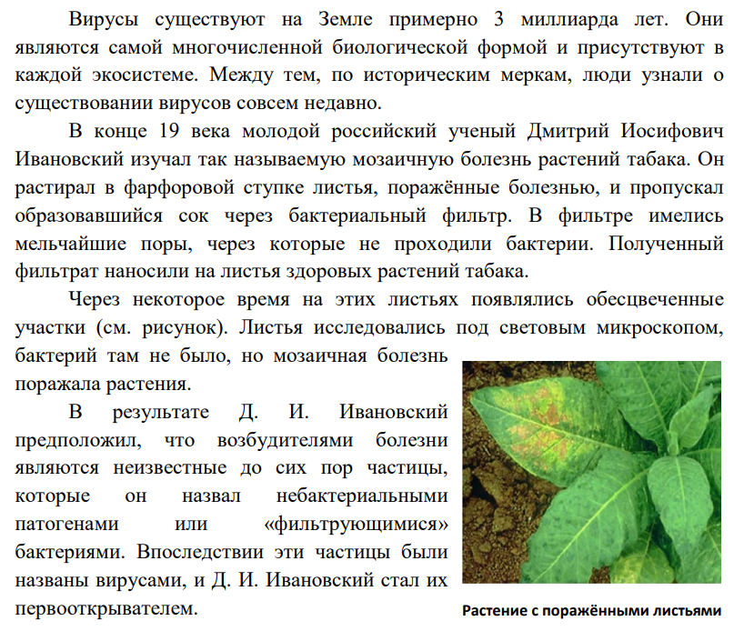
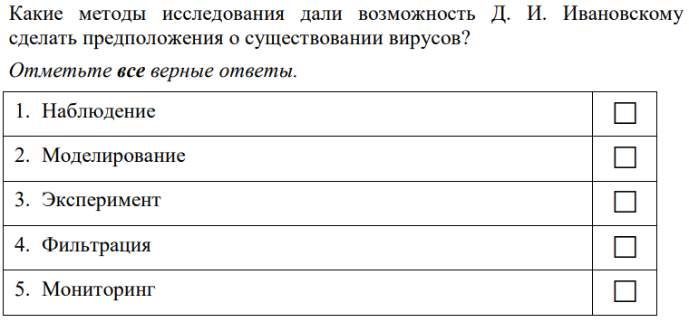
Это задание на оценку способов/методов, которыми пользуются в науке для решения того или иного вопроса
↓
Методы познания нужно постоянно «освежать» с учениками

Slide 24
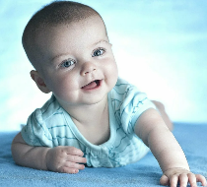
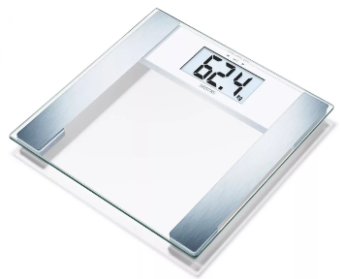
При уходе за младенцами очень важно следить за их ростом и изменением массы тела, а для этого регулярно, не менее раза в неделю, взвешивать.
В семье пока не приобрели специальные весы для младенцев, есть только обычные напольные весы. А ребенок очень активен, и к тому же не помещается на весах.
Как измерить массу младенца, имея только напольные весы?
Предложите способы, как можно увеличить точность взвешивания?
Жду ответа в чате

Slide 25
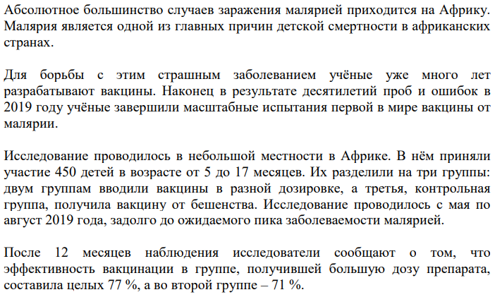
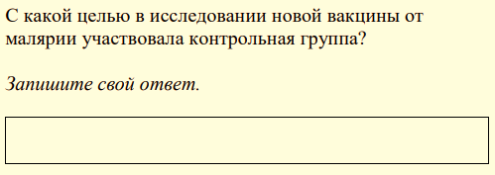

Slide 26
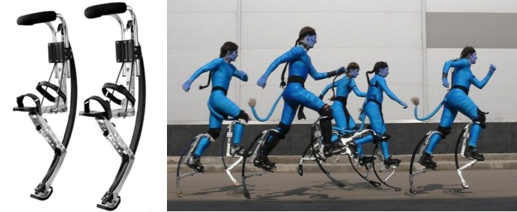
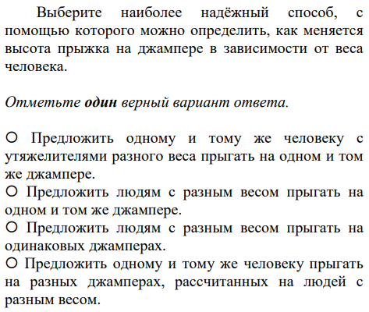

Slide 27
Задание для самостоятельной работы к 09.03.2022
1. Разработать одно авторское задание на оценку любого умения компетенции «Понимание методов естественнонаучного исследования» (задание может быть основано на предметном учебном содержании):
Распознавать и формулировать цель данного исследования,
Предлагать или оценивать способ научного исследования данного вопроса,
Выдвигать объяснительные гипотезы и предлагать способы их проверки,
Описывать и оценивать способы, которые используют учёные, чтобы обеспечить надёжность данных и достоверность объяснений.
2. При оформлении* материала указать автора, класс и тему, в которых можно применить задание, привести к заданию критерии проверки.
3. Разработанное задание** в формате Word прислать к 09.03.22 руководителю на эл. почту marklin72@mail.ru
* Поля 2*2*2*2, шрифт Times New Roman, размер 14, межстрочный интервал одинарный, выравнивание текста «по ширине»
** На следующей встрече некоторые примеры покажем, затем скомпонуем в единый документ (сначала – «для внутреннего пользования»)

Slide 28
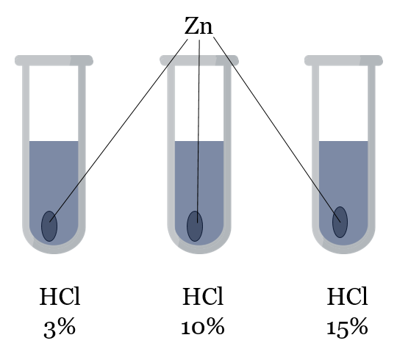
Мой пример (придуманный сегодня )
На занятиях химического кружка восьмиклассники Саша и Андрей под руководством учителя подготовили и провели опыт, в котором в три пробирки с соляной кислотой с концентрацией 3, 10 и 15% добавили одинаковые по массе гранулы цинка.
В чем состояла цель опыта, который провели Саша и Андрей?
Какую гипотезу могли проверять восьмиклассники в этом эксперименте?
Саша решил выяснить, влияет ли температура на скорость реакции между соляной кислотой и цинком.
Как Саше нужно организовать эксперимент, чтобы получить ответ на свой вопрос? Опишите способ проведения опыта с использованием двух пробирок.
Соблюдение каких условий из перечисленных повысит достоверность результатов опыта Саши? Выберите все верные ответы. А) одинаковая концентрация кислоты в обеих пробирках, Б) разная температура кислоты в пробирках, В) разная масса цинка в пробирках, Г) одинаковая масса цинка в пробирках

Slide 29
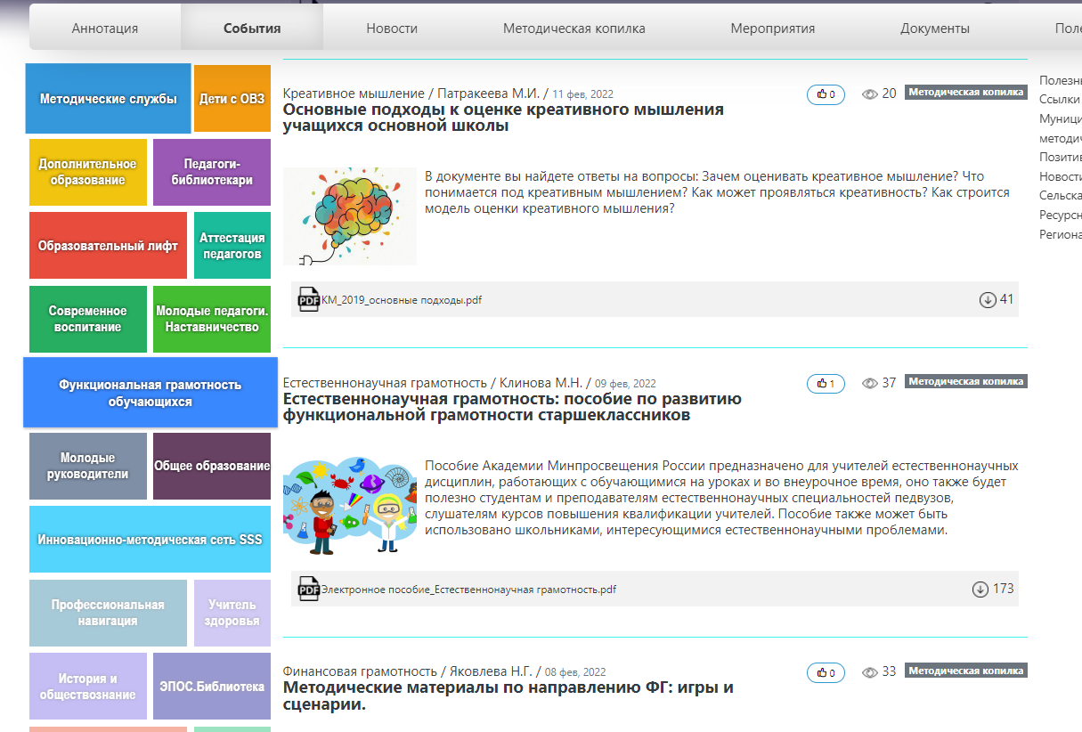
Материалы мероприятий
по ФГ, в т. ч. по ЕНГ, размещаются
на вкладке «Функциональная грамотность обучающихся» (портал Сетевого сообщества педагогов Пермского края):
http://educomm.iro.perm.ru/groups/funkcionalnaya-gramotnost-obuchayushchihsya/events

